Slide 1
Программа развития школы - новые перспективы
Ирина Юрьевна Тарханова,
научный руководитель школы

Slide 2
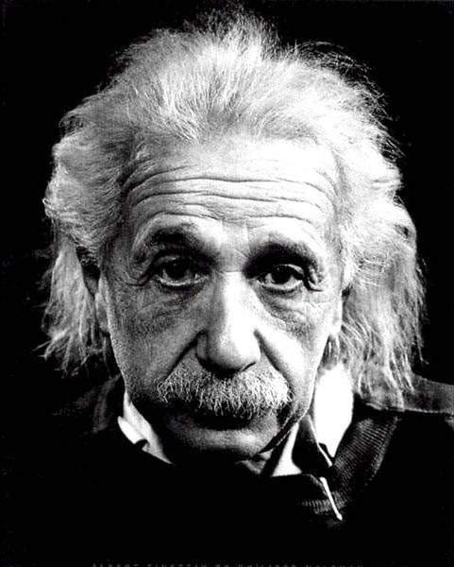
Альберт Эйнштейн был мечтателем. Его учителя говорили ему, что он никогда ничего не достигнет, что его вопросы нарушают дисциплину в классе, что ему лучше бросить школу.
Несмотря ни на что, он стал одним из самых выдающихся ученых.
Неуспешные
успешные ученики

Slide 3
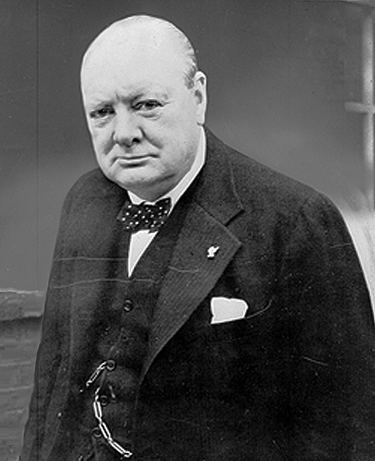
Уинстон Черчилль плохо учился в школе. Он заикался и шепелявил.
Но это не помешало ему стать одним из значимых политических лидеров XX столетия.
Неуспешные
успешные ученики

Slide 4
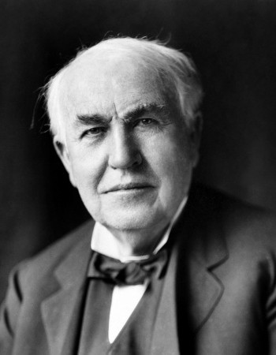
Школьный учитель бил Томаса Эдисона кожаным ремнем, поскольку считал мальчика «пустоголовым». В конце концов Томаса перевели на домашнее обучение.
Прошли годы, и он стал выдающимся изобретателем.
Неуспешные
успешные ученики

Slide 5
ШКОЛА

Slide 6
Индивидуальные стили обучения Эйнштейна, Черчилля и Эдисона не подходили к системам обучения, которые были приняты в их школах.

Slide 7
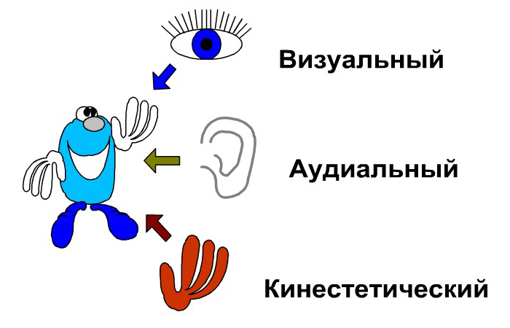
Доминирование перцептивной модальности
Тест С. Ефремцева

Slide 8
Проект «Школа – территория успеха»
Открытая развивающая образовательная среда
Диагностика индивидуальных особенностей и потребностей обучающихся
Система поддержки одаренных и талантливых детей
Система поддержки обучающихся с низкими стартовыми возможностями
Развитие научно-исследовательских объединений учащихся и педагогов

Slide 9
Распределение детей по группам здоровья в % (по результатам диспансеризации детей)

Slide 10
Обучение представляет собой не только академический процесс
ШКОЛА

Slide 11
Проект «Школа – территория здоровья»
Обеспечение безопасных и комфортных условий функционирования образовательного учреждения
Формирование культуры поведения в социуме и быту
Внедрение в детско-подростковую среду комплекса общественных ценностей культуры здорового образа жизни
Содействие укреплению конструктивного альянса «ребёнок-семья-школа-социум»

Slide 12
«…Изменения в системе образования неизбежны в быстроменяющемся мире, в котором растет и проходит становление современный ребенок. Если образование не будет восприимчиво к переменам, оно в значительной мере рискует потерять свою актуальность.»
Доклад директора департамента образования
Ярославской области И.В. Лободы на совещании работников образования
Ярославской области 25 августа 2015 г.

Slide 13
ШКОЛА

Slide 14
Проект «Школа – территория инноваций»
Повышение инновационной компетентности педагогических работников
Расширения возможностей участия педагогов в инновационной деятельности
Общественно-профессиональная экспертиза инновационных продуктов школы

Slide 15
SWOT-анализ
Сильные стороны (S)
Стабильный опытный коллектив
Слабые стороны (W)
Материально-техническая база, требующая модернизации
Удобное расположение в инфраструктуре района
Уникальная специфика: наличие расширенной социально-педагогической службы и собственного Центра дополнительного образования
Школа является филиалом кафедры Социальной педагогики и организации работы с молодежью ЯГПУ им. К.Д. Ушинского
Дефицит помещений снижает возможности реализации программ внеурочной деятельности на территории школы

Slide 16
ШКОЛА
Территория сотрудничества

Slide 17
Проект «Школа – территория сотрудничества»
Привлечение социальных партнеров для реализации индивидуальных образовательных маршрутов школьников
Сетевое взаимодействие школы как минимум с тремя типами социальных партнеров:
- с учреждениями СПО и ВПО;
- с учреждениями дополнительного образования, культуры и спорта;
- с образовательными организациями города

Slide 18
Ваши предложения
Программа развития
МОУ средней общеобразовательной
школы № 59
на 2016-2020гг.

